Slide 1


Slide 2
Rodrigo Yoshima
blog.aspercom.com.br
@rodrigoy
Alisson Vale
alissonvale.com
@alissonvale
Kanban

Slide 3
A Hora Kanban

Slide 4
Kanban Assessment
Criar o mapa mental da turma sobre o que é Kanban.

Slide 5
Antes de começar: O trabalho
Separe a turma em grupos de 4-5 por skills
Os entregáveis
Protótipo de Tela (uma tela por folha A4)
Plano de Teste (um por folha A4)
CRC Cards do Domínio (ou Diagrama de Classes)
Usar Ficha Pautada

Slide 6
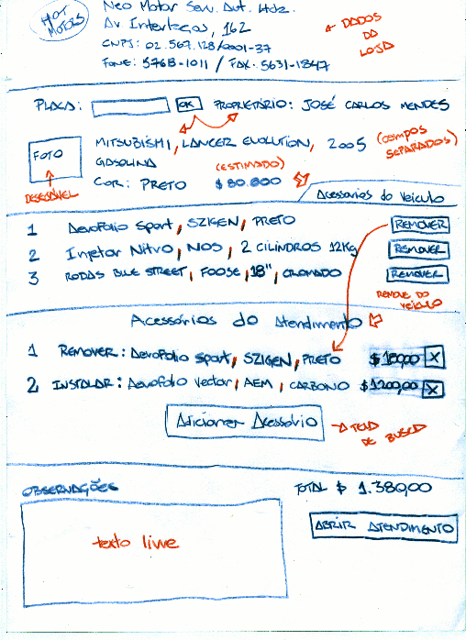
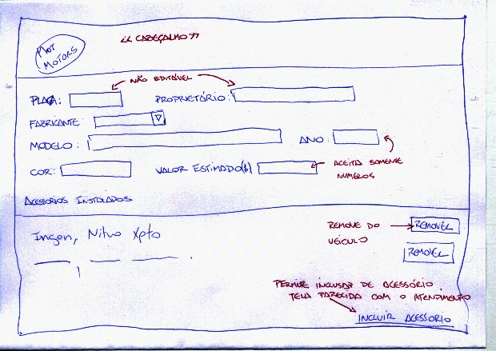
Protótipo Visual (Rascunho)
Mantenha a
identidade visual
sempre

Slide 7
Plano de Teste
Tela: Login
Cenario Sucesso:
Quando digito um usuário e senha válida
E clico “Entrar”
Então eu vejo a tela do Perfil do Usuário
Cenário Falha:
Quando digito um usuário e senha válida
E clico “Entrar”
Então eu vejo a mensagem “Login Falhou!”

Slide 8
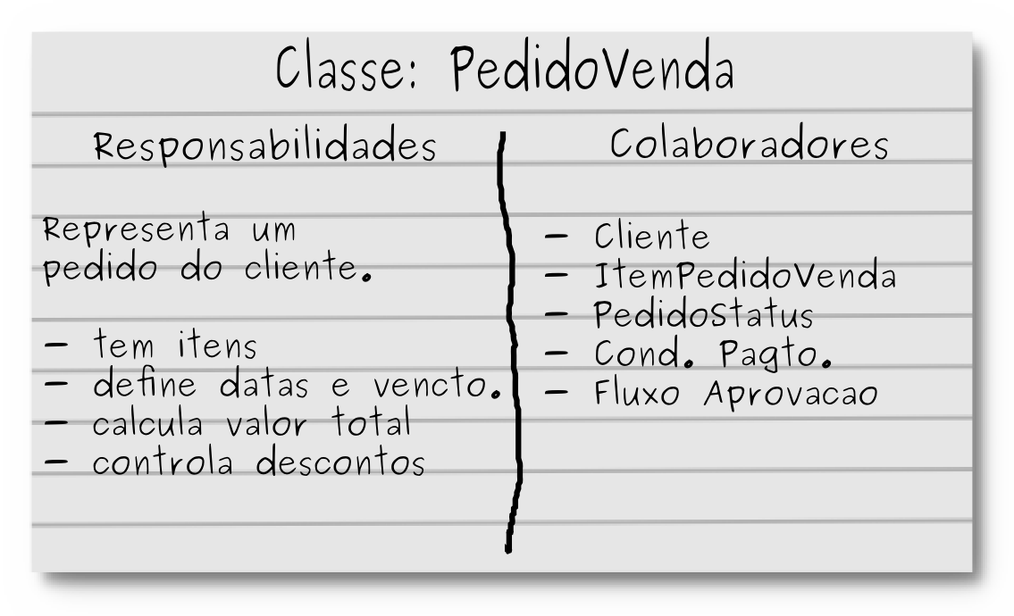
CRC Cards

Slide 9
Estudo de Caso:
Rede Social Corporativa
(tipo Orkut)
Visão: “Permitir aos colaboradores da empresa estabelecer relacionamentos virtuais, trocar mensagens e discutir ideias se organizando em comunidades por interesses, fomentando a interação digital.”

Slide 10
No princípio era o caos...
Elabore os entregáveis do Estudo de Caso: Software de Rede Social
Política:
Em produção o mais rápido possível

Slide 11
Retrospectiva 1
O que foi entregue?
Qual a qualidade? (1-5)
Avalie o foco, a visibilidade e a previsibilidade.
O que podemos melhorar?

Slide 12
Introduzindo User Stories
Visualizar Perfil
Escrever um Recado para Colaborador
Buscar Colaborador
Criar Comunidade
Exibir um Banner (Anúncio)
Aceitar Colaborador como Amigo
Escrever no Fórum da Comunidade
Subir, Remover Fotos do Álbum do Colaborador
Criar um Perfil
Consultar o Fórum da Comunidade

Slide 13
Introduzindo User Stories
Expulsar Participante da Comunidade
Alterar Perfil
Consultar Recados do Colaborador
Exibir Amigos do Colaborador
Escrever um Depoimento para Amigo
Login
Estabelecer Relacionamento com Colaborador
Buscar Comunidade
Alterar dados da Comunidade
Excluir Perfil

Slide 14
Introduzindo User Stories
Aceitar ou Apagar um Depoimento
Apagar Recados
Relacionar Comunidades
Ignorar Colaborador
Finalizar Relacionamento com Amigo
Excluir meu Perfil
Moderar Fórum da Comunidade
Criar um Banner
Comentar Foto de Amigo
Entrar na Comunidade

Slide 15
Trabalhando em lotes menores...
Continue: elabore os entregáveis do Software de Rede Social
Política:
Em produção o mais rápido possível
Controle lotes (stories) menores

Slide 16
Retrospectiva 2
O que foi entregue?
Qual a qualidade? (1-5)
Avalie o foco, a visibilidade e a previsibilidade.
O que podemos melhorar?

Slide 17
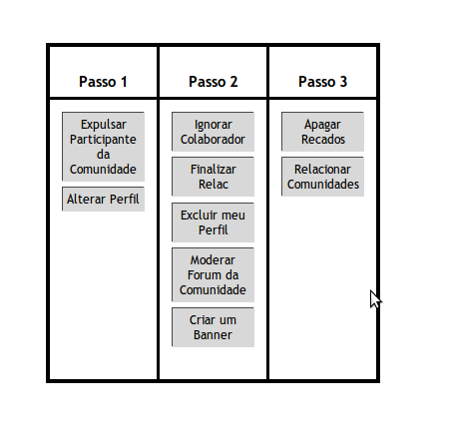
Primeiro Kanban
Faça um quadro na parede que demonstre o estado do trabalho atual.

Slide 18
Visualizando o fluxo...
Continue: elabore os entregáveis do Software de Rede Social
Política:
Em produção o mais rápido possível
Controle lotes (stories) menores
Torne o processo visível, mantenha o quadro atualizado

Slide 19
Retrospectiva 3
O que foi entregue?
Qual a qualidade? (1-5)
Avalie o foco, a visibilidade e a previsibilidade.
O que podemos melhorar?
O quadro retrata o trabalho?

Slide 20
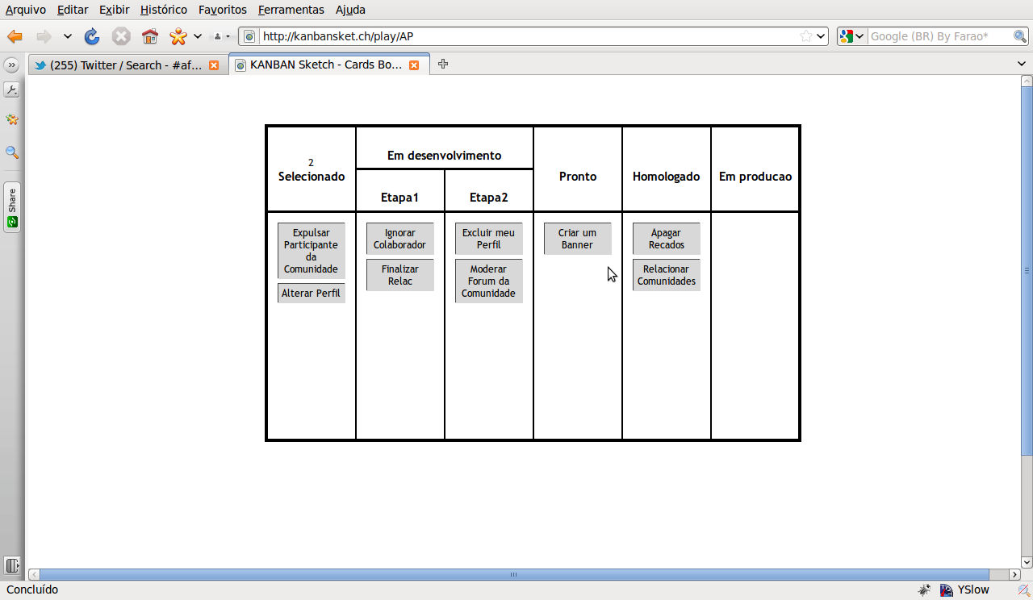
Priorizando e Homologando
Atualize o quadro para levar em consideração as próximas selecionadas para desenvolvimento e a homologação

Slide 21
Priorizando e Homologando
Continue: elabore os entregáveis do Software de Rede Social
Política:
Em produção o mais rápido possível
Controle lotes (stories) menores
Torne o processo visível, mantenha o quadro atualizado
Converse com o cliente sempre que tiver um slot no selecionado
Homologação é com o Instrutor

Slide 22
Retrospectiva 4
O que foi entregue?
Qual a qualidade? (1-5)
Avalie o foco, a visibilidade e a previsibilidade.
O que podemos melhorar?
O quadro retrata o trabalho?

Slide 23
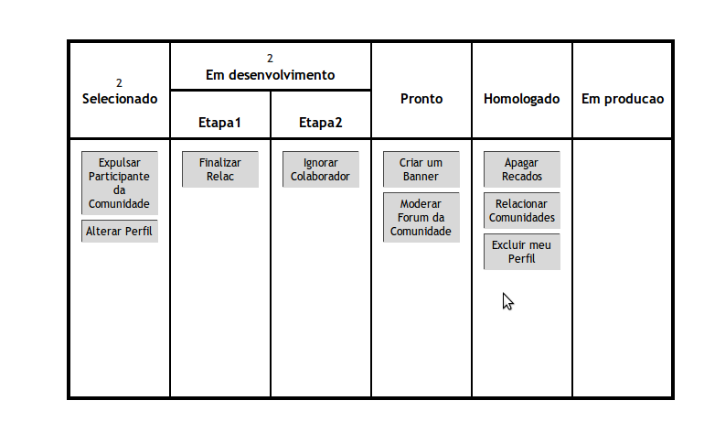
Limitando o Work in Progress
(WIP)
Não importando as suas etapas, você só poderá ter 2 histórias em desenvolvimento.

Slide 24
Limitando o Work in Progress
(WIP)
Continue: elabore os entregáveis do Software de Rede Social
Política:
Em produção o mais rápido possível
Controle lotes (stories) menores
Torne o processo visível, mantenha o quadro atualizado
Converse com o cliente sempre que tiver um slot no selecionado
Homologação com o Instrutor
Somente 2 em desenvolvimento

Slide 25
Retrospectiva 5
O que foi entregue?
Qual a qualidade? (1-5)
Avalie o foco, a visibilidade e a previsibilidade.
O que podemos melhorar?
O quadro retrata o trabalho?
Como você avalia a evolução até aqui?

Slide 26
Que outras melhorias podemos aplicar?
Continue: elabore os entregáveis do Software de Rede Social
Política:
Em produção o mais rápido possível
Controle lotes (stories) menores
Torne o processo visível, mantenha o quadro atualizado
Converse com o cliente sempre que tiver um slot no selecionado
Homologação com o Instrutor
Somente 2 em desenvolvimento

Slide 27
Retrospectiva Final
Do caos ao sistema Kanban... O que aconteceu?
O que evoluiu no comportamento da equipe?
Como você avalia a visibilidade do processo?
E a previsibilidade?
O quadro retrata o trabalho?
O que os limites impõem?

